Slide 1
VOGRALICOv LANAC
Petra Matijević
Rafaela Pracny 2.c

Slide 2
SADRŽAJ
što je Vogralicov lanac?
izvori zaraze
putevi i prijenos širenja zaraze
ulazno mjesto zaraze
količina i virulencija klice
osjetljivost(dispozicija)
preventivne mjere
literatura

Slide 3
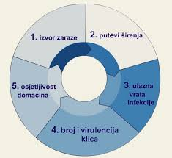
ŠTO JE VOGRALICOV LANAC?
epidemiološki lanac, didaktički predložak za prikazivanje uvjeta nastanka zaraze i širenje epidemije
čine ga sljedeće karike :
izvor zaraze
putevi prijenosa i širenja zaraze
ulazno mjesto zaraze
količina i virulencija i klice
osjetljivost(dispozicija)
prekidom neke od ovih karika zaustavlja se proces širenja zaraze

Slide 4
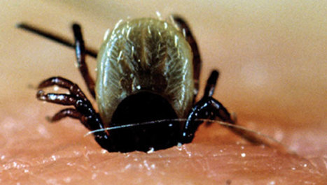
IZVORI ZARAZE
kontakt sa zaraženim ljudima
životinje
zaražena hrana

Slide 5
PUTEVI I PRIJENOS ŠIRENJA ZARAZE
dodirom (kontaktom)
direktnim
indirektnim
hranom
onečišćenom vodom
zrakom
onečišćenom zemljom
putem člankonožaca (npr. krpelji)
putem posteljice – transplacentarno u tijeku trudnoće

Slide 6
ULAZNO MJESTO ZARAZE
dišni sustav
probavni sustav
koža i vidljive sluznice

Slide 7
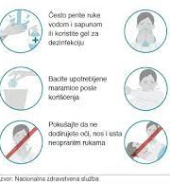
KOLIČINA I VIRULENCIJA I KLICE
Virulencija zarazne bolesti je sposobnost prodiranja i aktivnog razmnožavanja mikroorganizama

Slide 8
OSJETLJIVOST (DISPOZICIJA)
dob
spol
kondicija
imunosno stanje
radna okolina
higijenske okolnosti u naselju
klimatski i meteorološki čimbenici

Slide 9
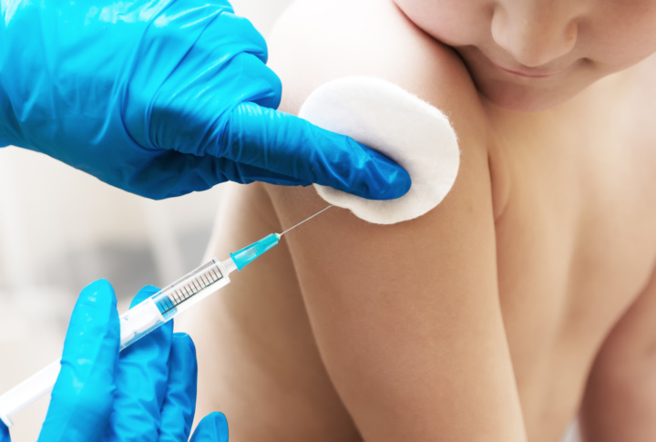
PREVENTIVNE MJERE
1. HIGIJENA:
- pranje ruku , dezinfekcija
- kašljanje / kihanje ( pokrivanje usta i nosa laktom ili maramicom da sprijčimo širenje kapljica)
2. OSOBNI KONTAKT:
- izbjegavanje dodirivanja lica neopranim rukama
- nošenje maski na mjestima gdje nije moguće održavati distancu
3. ZDRAVSTVENE MJERE:
- cijepljenje
- samopraćenje simptoma (ako se ne osjećamo dobro ostati kod kuće)

Slide 10
LITERATURA
https://sites.google.com/view/biosigurnost-srednje/po%C4%8Detna-stranica/vorgalicov-lanac​
Biosigurnost i biozaštita (datum pristupanja:3.12.2024)

Slide 11
HVALA NA PAŽNJI!

